Slide 1


APRESENTAÇÃO DO EDITAL DAS ELEIÇÕES PARA AS ORGANIZAÇÕES REPRESENTANTES DA SOCIEDADE CIVIL ORGANIZADA NO CEDCA/PR, PARA O BIÊNIO 2021/2023
Notes:
Você poderá

Slide 2
REGULAMENTO PARA AS ELEIÇÕES DAS ORGANIZAÇÕES REPRESENTANTES DA SOCIEDADE CIVIL - BIÊNIO 2021/2023
Poderão participar do processo eleitoral todas as Organizações da Sociedade Civil que atenderem aos critérios estabelecidos no Regulamento das eleições, aprovado como parte integrante dessa deliberação;
O presente regulamento destina-se à organização do processo de escolha das doze organizações da sociedade civil que comporão o Conselho Estadual dos Direitos da Criança e do Adolescente do Paraná – CEDCA/PR para o biênio de 2021/2023, por meio de seus representantes titulares e suplentes;

Slide 3
1. DA ORGANIZAÇÃO
Quando as organizações da sociedade civil compuserem a mesma federação, confederação ou atuarem em mais de um município no caso de eleitas em mais de uma regional ampliada, deverão se reunir e indicar uma única entre as eleitas para ocupar uma das doze vagas da sociedade civil organizada no CEDCA/PR;
As vagas abertas nas Regionais ampliadas anteriormente duplicadas serão preenchidas pela organização imediatamente mais votada na ordem de sequência de classificação que evite a duplicação;
As Organizações interessadas em participar do processo de eleição dos doze conselheiros da sociedade civil, formarão colégios eleitorais em nove regionais ampliadas, compostas pela junção de duas ou mais regionais vizinhas;
As vagas serão distribuídas nas nove regionais ampliadas, sendo que a Regional ampliada de Curitiba, onde está localizada a maior concentração de crianças e adolescentes do Estado, terá o direito de eleger quatro organizações para serem conselheiras; *Caso alguma regional ampliada não apresente nenhum candidato ou não tenha candidato habilitado para o processo eleitoral, a vaga será preenchida pela entidade suplente da regional ampliada que faça divisa territorial com a regional ampliada vacante e com maior percentual de crianças e adolescentes.

Slide 4
2. DAS ETAPAS DO PROCESSO ELEITORAL
O processo eleitoral das organizações da sociedade civil para compor o CEDCA/PR para o Biênio 2021/2023 será realizado via internet em plataforma própria para votação e contemplará a divisão nas regionais administrativas em nove regionais ampliadas nas quais participarão as organizações com sede na regional ampliada;
A eleição será realizada via internet em plataforma própria para a votação e ocorrerá simultaneamente em todas as regionais ampliadas das 10h00 às 17h00 do dia 02 de setembro de 2021;
O processo de votação será fiscalizado e acompanhado por representantes da comissão eleitoral e fiscalizados pelo Ministério Público e OAB/PR, pela Defensoria Pública do Estado do Paraná e Fórum DCA/PR;

Slide 5
3. DOS CANDIDATOS E VOTANTES
Poderão participar do processo eleitoral na condição de candidatos e/ou votantes as organizações da sociedade civil que atenderem aos critérios e calendário estabelecidos neste regulamento;
Poderão votar e ser votadas as Organizações da Sociedade Civil diretamente ligadas à defesa ou ao atendimento de crianças e adolescentes, legalmente constituídas e em regular funcionamento há, pelo menos, um ano;
Considerando as normativas que tratam de reeleição nos Conselhos de Direitos da Criança e do Adolescente, será permitido a candidatura de organizações para concorrerem à recondução;

Slide 6
4. DO REGISTRO E DA HABILITAÇÃO DAS CANDIDATURAS
As organizações interessadas em participar do certame poderão habilitar-se como candidatas e como votantes, ou apenas como votantes, devendo apresentar sua opção na ficha de inscrição a qual deverá vir acompanhada dos seguintes documentos:
I – Para organizações votantes:
Requerimento de inscrição, para organizações votantes, dirigido à Comissão Organizadora do Processo Eleitoral, indicando o representante que irá votar, conforme modelo do anexo III;
II – Para organizações candidatas e votantes:
  a) Requerimento de inscrição para Organizações candidatas, dirigido à Comissão Organizadora do Processo Eleitoral, indicando o representante que irá votar, conforme modelo do anexo II;

Slide 7
II – Para organizações candidatas e votantes:
  b) Para organizações de atendimento com inscrição no CMDCA:
  b.1) Documento oficial de registro da instituição junto ao CMDCA;
  c) Para organizações de defesa de direitos de crianças e adolescentes sem inscrição no CMDCA:
  c.1) Cópia do Estatuto da entidade e da Ata de eleição da atual diretoria, registrados em cartório ou conforme normativa pertinente;
  c.2) Comprovante de endereço atualizado (até três meses) da pessoa jurídica em município que integre a divisão de municípios da regional ampliada;
  c.3) Cópia de inscrição no Cadastro Nacional de Pessoa Jurídica – CNPJ;

Slide 8
III – Para organizações eleitas, será necessário indicar os representantes titular e suplente e os seguintes documentos, conforme art. 13, alínea “p”:
  a.1) Cópia do comprovante de endereço (até três meses) que comprove a residência do titular e do suplente em município que integre a divisão de municípios da regional ampliada;
  a.2) Cópia da carteira de identidade e do CPF dos representantes titular e suplente;
  a.3) Via original da declaração de elegibilidade, conforme anexo V;
  a.4) Cópia das certidões Negativas de Antecedentes Criminais (atualizadas) e Civis da Justiça Federal e da Estadual, do local de residência, para os representantes titular e suplente;

Slide 9
É obrigatório ao titular e ao suplente residirem em município que integre a regional ampliada pela qual a organização concorrerá;
A requerente indicará no processo de inscrição, o representante que exercerá o direito ao voto, devendo ser indicado o e-mail deste representante, no qual será enviado o login e senha que o habilitará para votar no processo eleitoral;
A pessoa indicada poderá representar somente uma única organização;
Somente poderão votar e ser votadas no processo eleitoral as organizações que fizerem a inscrição prévia no período previsto neste regulamento, não sendo permitida a inclusão de novos votantes ou candidatos após este período;
É proibido às organizações interessadas em candidatar-se a indicação de representante titular ou suplente que ocupe função gratificada, função de confiança e cargo comissionado junto ao Poder Legislativo, Poder Judiciário, Ministério Público, Defensoria Pública e Poder Executivo municipal, estadual ou federal tanto na administração direta e indireta;

Slide 10
As inscrições poderão ser realizadas na sede de um dos Escritórios Regionais da SEJUF, os quais as encaminharão à Comissão Eleitoral do CEDCA/PR, via malote interno da SEJUF, e-protocolo ou e-mail (eleicaocedca2021@sejuf.pr.gov.br);
Também serão admitidas inscrições enviadas por correspondência (SEDEX com Aviso de Recebimento (A.R) com data máxima de envio até o dia 16 de Julho de 2021 para à Secretaria-Executiva do CEDCA/PR, situada à Rua Jacy Loureiro de Campos, s/n, Palácio das Araucárias – 5° Andar, Torre A Centro Cívico, Curitiba, Paraná – CEP: 80530-915;
Caso a inscrição seja efetuada na forma do parágrafo anterior, será considerada a data da postagem dos documentos como data de realização da inscrição, para fins de averiguação quanto aos prazos estabelecidos neste regulamento;
Nenhum registro de candidatura será admitido fora do período determinado pelo CEDCA/PR nos termos do presente regulamento;

Slide 11
No momento do requerimento da inscrição, o candidato indicará a regional ampliada à qual pertence, observando a localização geográfica de sua sede de acordo com a divisão de regionais estabelecida no Anexo I deste regulamento;
A requerente indicará no processo de inscrição, o representante que exercerá o direito ao voto, devendo ser indicado o e-mail deste representante, no qual será enviado o login e senha que o habilitará para votar no processo eleitoral;
A pessoa indicada poderá representar somente uma única organização;
Somente poderão votar e ser votadas no processo eleitoral as organizações que fizerem a inscrição prévia no período previsto neste regulamento, não sendo permitida a inclusão de novos votantes ou candidatos após este período;
O participante será responsável por acompanhar o cronograma e os documentos normativos do processo eleitoral publicados no site do CEDCA, http://www.cedca.pr.gov.br/.

Slide 12
A habilitação dos candidatos e votantes ao Processo Eleitoral pela Comissão Eleitoral será feita de acordo com o seguinte cronograma:
Período de inscrição: de 16 de junho a 16 de julho de 2021;
Live orientativa via YouTube na página SEJUF Paraná: 16 de junho de 2021;
Análise pela Comissão Eleitoral: de 28 e 29 de julho de 2021;
Divulgação e publicação das organizações habilitadas e inabilitadas: 02 de agosto de 2021;
Prazo para impugnação por qualquer cidadão ou instituição e oferecimento de recurso: até as 12 horas do dia 05 de agosto de 2021;
Publicação das impugnações e recursos protocolados: 10 de agosto de 2021;
Prazo para a defesa: 12 e 13 de agosto de 2021;

Slide 13
Análise de recursos e impugnações pela Comissão Eleitoral: 18 e 19 de agosto de 2021;
Publicação da decisão da habilitação após recursos e impugnações: 23 de agosto de 2021;
Ato de carregamento das Organizações habilitadas votantes e candidatas na plataforma: 27 de agosto de 2021;
Ato público de análise de teste de sistema de votação: 30 de agosto de 2021;
Data da eleição: 02 de setembro de 2021;
Análise dos resultados da Eleição pela Comissão Eleitoral: até 15 de setembro de 2021;
Prazo limite para notificação das organizações em caso de duplicidade: até 17 de setembro de 2021;

Slide 14
Publicação do resultado final da eleição com as Organizações eleitas: 24 de setembro de 2021;
Indicação do Conselheiro pela Organização eleita: até 29 de setembro de 2021;
Publicação dos Conselheiros indicados pelas Organizações eleitas: 01 de outubro de 2021;
Prazo para impugnação por qualquer cidadão ou instituição e oferecimento de recurso em relação aos Conselheiros indicados pelas Organizações eleitas: até as 12 horas do dia 05 de outubro de 2021;
Publicação das impugnações e recursos protocolados: 7 de outubro de 2021;
Publicação do Decreto com os Conselheiros Eleitos: até 08 de outubro de 2021;
Posse e início de mandato dos Conselheiros em reunião plenária do mês de outubro.

Slide 15
5. DA ELEIÇÃO DO CEDCA BIÊNIO 2021/2023
A Eleição dos doze representantes da sociedade civil para compor o CEDCA para o biênio 2021/2023 será realizada no dia 02 de setembro de 2021, no horário das 10h00min (dez horas) às 17h00min (dezessete horas), ininterruptamente, por meio eletrônico;
A eleição será simultânea em todo Estado do Paraná, mas as organizações da sociedade civil (OSC) candidatas e votantes habilitadas estarão divididas no processo eleitoral conforme sua habilitação por regional ampliada, sendo vetado a um eleitor habilitado em uma regional ampliada a votar em candidatas de outras regionais ampliadas que não a sua;
Para realização do processo eleitoral, será enviado ao e-mail do responsável para votação, informado na ficha de inscrição, o login e a senha que liberará o acesso à cédula eleitoral, onde poderá ser marcado candidatos equivalentes ao número de vagas para a regional ampliada, ou seja, votantes da ampliada de Curitiba poderão assinalar até quatro candidatos, votantes das demais regionais ampliadas poderão assinalar apenas um candidato;

Slide 16
A eleição obedecerá aos seguintes requisitos:
a) Realização sob responsabilidade da Comissão Eleitoral e fiscalização e acompanhamento pelo Ministério Público, OAB/PR, Fórum DCA/PR e Defensoria Pública;
b) Votação via internet;
c) Apuração do resultado da votação, com elaboração de listagem do resultado em ordem decrescente de número de votos por regional ampliada;
d) Registro em ata de todo o processo eleitoral, respeitando as divisões das regionais ampliadas;
Após a indicação dos conselheiros, titulares e suplentes a Comissão Eleitoral divulgará o resultado final, sendo que os eleitos serão nomeados pelo Governador do Estado do Paraná para compor o CEDCA/PR no biênio 2021/2023.

Slide 17
ANEXO I
Divisão Regional ampliada:
(Divisão baseada na estrutura administrativa da Secretaria de Estado da Justiça Família e Trabalho – SEJUF).
– Regional Ampliada 1: Regional Ampliada de Curitiba;
– Regional Ampliada 2: Regional Ampliada de Foz do Iguaçu;
– Regional Ampliada 3: Regional Ampliada de Guarapuava;
– Regional Ampliada 4: Regional Ampliada de Cascavel;
– Regional Ampliada 5: Regional Ampliada de Ponta Grossa;
– Regional Ampliada 6: Regional Ampliada de Jacarezinho;
– Regional Ampliada 7: Regional Ampliada de Londrina;
– Regional Ampliada 8: Regional Ampliada de Maringá;
– Regional Ampliada 9: Regional Ampliada de Toledo;

Slide 18
ANEXO II
Solicitação de Inscrição como:
( ) Candidato e votante
Ao Presidente da Comissão Eleitoral
A Organização ________________________________________________________________, inscrita no
CNPJ n.° ___________________________________, com sede e foro no Município de ____________________________, no Estado do Paraná, por meio de seu representante legal que subscreve o presente, requer sua habilitação no processo eleitoral com vistas ao preenchimento das vagas para a representação da sociedade civil no Conselho Estadual dos Direitos da Criança e do Adolescente do Paraná – CEDCA/PR, indicando como representante para VOTAR no dia da Assembleia Eletiva, o(a) Sr(a) _____________________________________, portador (a) do RG n° __________________ e inscrito (a) no CPF sob o n° _____________________________, devendo o login e senha ser enviado no e-mail:
(letra legível ou digitado)___________________________________________________________
*Assinalar a Regional Ampliada

Slide 19
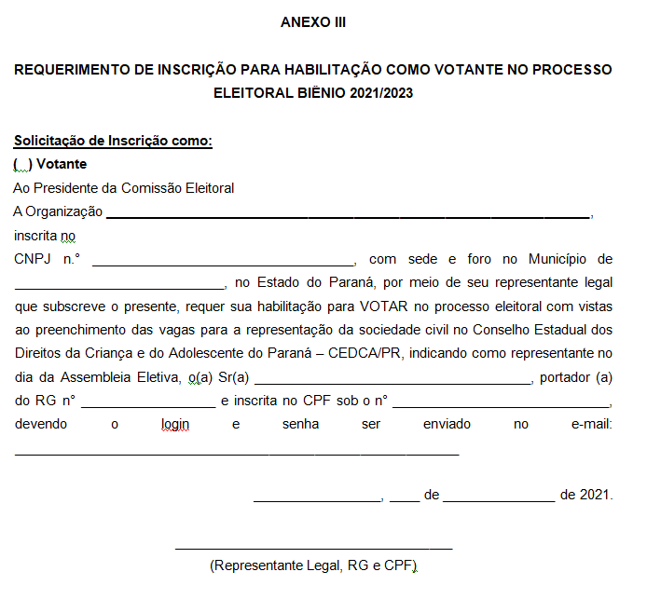

Slide 20
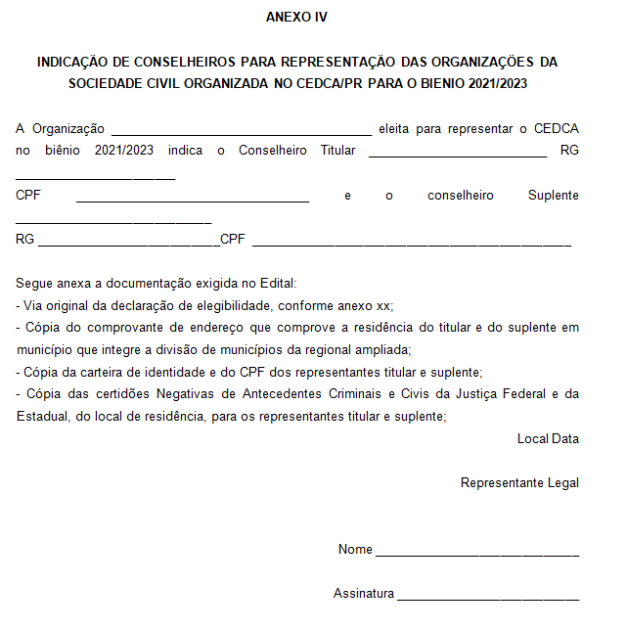

Slide 21
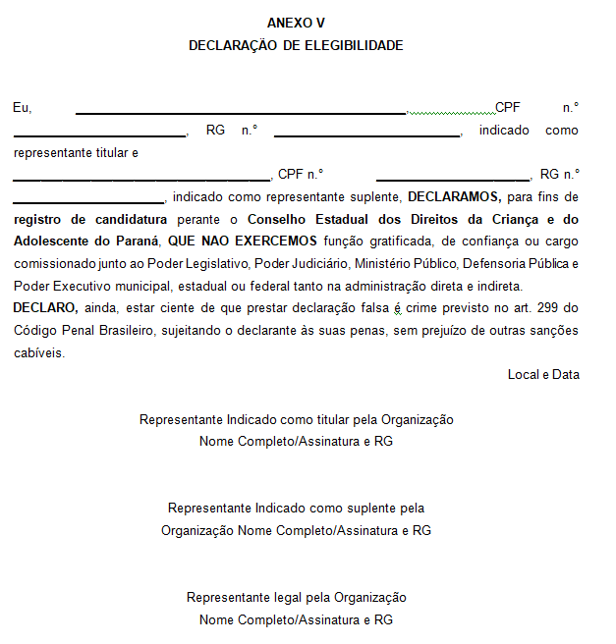

Slide 22
  E-mail: eleicaocedca2021@sejuf.pr.gov.br
  Telefones: (41) 3210-2555 ou (41) 3210-2563
  Secretaria Executiva CEDCA/PR

